Slide 1
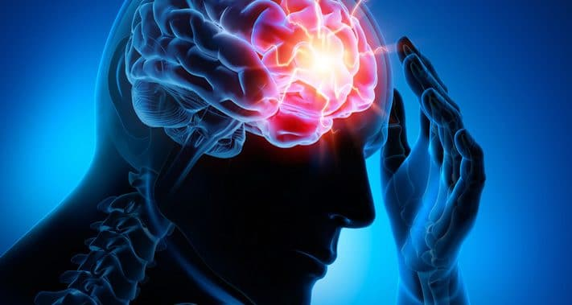
Névralgie d’Arnold : Faut-il vraiment l’infiltrer ? . Par : David Cartier Supervisé par Dre Pacitto-Allard GMF-U Laval Cité-de-la-Santé Université de Montréal 2023

Slide 2
Aucun conflit d’intérêts

Slide 3
Objectifs
Est-ce que l'infiltration d'anesthésique locaux et de corticostéroïdes est efficace dans le soulagement de la névralgie d'Arnold
Les critères diagnostics de la névralgie d'Arnold

Slide 4
AMORCE
La céphalée représente 3% des motifs de consultations en cabinet¹
La névralgie d’Arnold est plutôt rare et représenterait un peu moins de 1% des céphalées²
Présentation intense et récurrente peut grandement limiter la fonctionnalité d’un patient.

Slide 5
Introduction
Selon uptodate, la prise en charge initiale de la névralgie d’Arnold est l’infiltration d’anesthésiques locaux et de
corticostéroides en citant l’un des articles analysés dans cette présente recherche.
Options de traitement limitées
La médication orale n’a pas été étudiée spécifiquement dans la névralgie d’Arnold;
Radiofréquence pulsée mais peu d’évidence
L’option chirurgicale de décompression est invasive.
L’infiltration est autant diagnostique que curative.

Slide 6
Critères diagnostiques ICHD-3 2018
A) Douleur unilatérale ou bilatérale dans la ou les distribution(s) des grand et petits nerfs occipitaux et répondant aux critères B-D
B) La douleur a au moins deux des trois caractéristiques suivantes :
se reproduisant dans des attaques paroxystiques d'une durée de quelques secondes à quelques minutes
sévère en intensité
aigu, coup de couteau ou tranchant en qualité
C) La douleur est associée aux deux éléments suivants :
dysesthésie et/ou allodynie apparente lors de stimulations anodines du cuir chevelu et/ou des cheveux
l'un ou l'autre des éléments suivants :
sensibilité sur les branches nerveuses affectées
points de déclenchement à l'émergence du nerf grand occipital ou dans la distribution de C2
D) La douleur est atténuée temporairement par un bloc anesthésique local du ou des nerfs touchés
E) Pas mieux expliqué par un autre diagnostic ICHD-3.

Slide 7
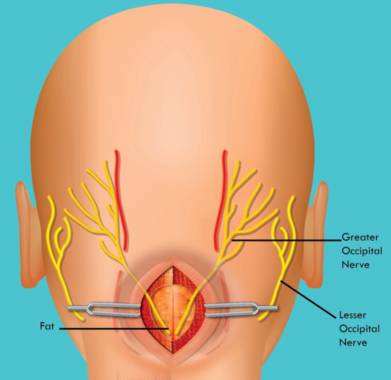
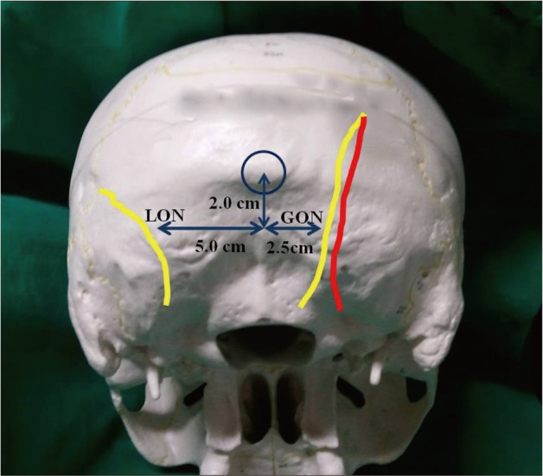
PICO
Est-ce que l’infiltration d’anesthésiques locaux et de corticostéroïdes le long du nerf occipital est efficace dans le soulagement de la névralgie d’Arnold?

Slide 8
Méthode
Tableau 2 : Descriptif complet des stratégies retenues pour les recherches sur les différentes bases de données
Medline | Embase | Cochrane
"cephalalgi*".af. | "cephalalgi*".af. | "cephalalgi*".af.
occipital neuralgia*".af. | "occipital neuralgia*".af. | "occipital neuralgia*".af.
1 or 2 | 1 or 2 | 1 or 2
"Nerve block*".af. | "Nerve block*".af. | Nerve Block.mp. [mp=title, short title, abstract, full text, keywords, caption text]
3 and 4 | 3 and 4 | 3 and 4
limit 5 to (english or french) | limit 5 to (english or french) | limit 5 to (english or french)

Slide 9
Méthode
Aucune limite de date de publication
Pour que le texte complet soit analysé, le titre ou le résumé devait faire mention de névralgie occipitale ou d’un synonyme et de bloc nerveux par infiltration.
Critères d’inclusion: Adultes avec un diagnostic de névralgie occipitale et recevant une infiltration d’anesthésiques locaux et de corticostéroïdes au niveau du nerf occipital.
Exclusions: pas de distinction entre la névralgie occipitale et la céphalée cervicale
Les références des articles sélectionnés ont été recherchées par effet boule de neige
1 article a été trouvé lors d’une recherche sur l’internet.

Slide 10
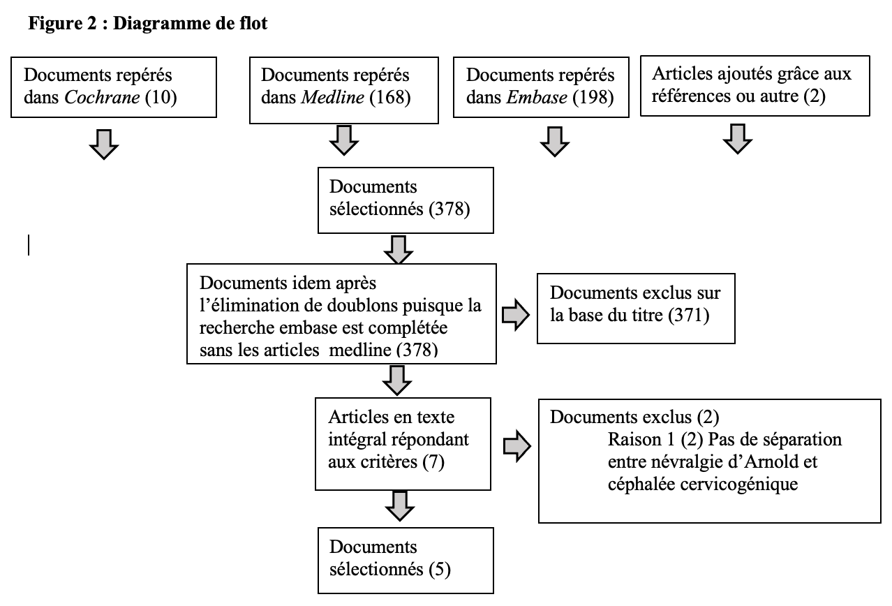
Méthode

Slide 11
Résultats
Étude | 1: Effectiveness of treatment of occipital neuralgia using the nerve block technique: a prospective analysis of 44 patients⁴ | 2: Could a Simple Nerve Block be Considered as a Treatment Option for Occipital Neuralgia with Both Short-Term and Long-Term Effects?⁵ | 3: Occipital Nerve Blockade for the Treatment of Occipital Neuralgia-Like Acute Postcraniotomy Headache: A Retrospective Study⁶
Population | 44 adultes avec diagnostic de névralgie d’Arnold. | 309 patients avec diagnostic de névralgie d’Arnold. | 51 patients post craniotomie avec diagnostic de névralgie d’Arnold.
Type de devis | Étude cas-croisé prospectif | Étude cas-croisé rétrospectif | Étude cas-croisé rétrospectif
Intervention de l’étude | Infiltration: The injection solution involved (lidocaine or bupivacaine) and 4 mg of dexamethasone Sans aide technique | Infiltration : 4.5cc normal saline, 3 cc lidocaine 2%, and 0.5 cc triamcinolone acetonide (20 mg/ cc) Sans aide technique | Infiltration : 1% lidocaine and dexamethasone (4 mg) diluée avec NS Sans aide technique
Résultats | Diminution VAS SCORE pré-intervention vs 6 mois post de 7.23 ± 0.93 à 2.21 ± 1.73 Pas de différence 24h post intervention et 6 mois post intervention (1.95 ± 1.59 vs 2.21 ± 1.73) Diminution de la nécessité de médication de 100% à 16,6% à 6 mois -Pas de différence statistique entre bupi vs épi | VAS SCORE: Initial : 7.20±0.94 2e semaine 2.90±1.54 3e mois 3.48±1.66 6e mois 3.06±1.55 12e mois 2.71±1.07 | NRS Initial : 8,0±0,9 1 journée 2,1±1,4 Au congé : 1,6±0,6 BNI 1 : À 1 mois 73%. À 3 mois : 85%

Slide 12
Résultats
Étude | 4: Occipital Nerve Blocks: Effect of Symptomatic Medication Overuse and Headache Type on Failure Ratehead_1549 1479..1485⁷ | 5: Headache and the greater occipital nerve⁸
Population | 121 patients qui ont eu un bloc pour un diagnostic de céphalée. 21 avec névralgie d’Arnold. | 500 patients avec céphalée idiopathique 86 avec névralgie d’Arnold
Type de devis | Étude cas-croisé rétrospectif | Étude cas-croisé prospectif
Intervention de l’étude | Infiltration : 1.5 cc of 0.5% bupivicaine and 60 mg of methylprednisolone acetate suspension. Aide technique? | Infiltration : 4cc de lidocaine 1%+ 160 mg (méthylprednisone) depomédrol Aide technique?
Résultats | 77% amélioration à 1 semaine. 8,9 semaines de soulagement si bien répondu initialement. | 75 patients sur 86 n’avaient plus de maux de tête, avec temps moyen de soulagement de 31 jours.

Slide 13
Discussion
Les résultats des 5 études révisées vont en faveur de l’efficacité de l’infiltration d’anesthésique locaux et de corticostéroïdes le long du nerf occipitale dans le traitement de la douleur pour la névralgie d’Arnold.
Points communs
Points forts
Dans tous les cas, chaque étude individuellement injectait donc des substances similaires, des quantités similaires et à des endroits similaires.
3 études spécifient ne pas avoir utilisé d’aide à l’injection comme une échographie.
Ce sont toutes des études cas-croisé donc pas de variabilité entre les groupes.
Points faibles
Faible nombre de participants (entre 44 et 309 patients)
Un biais d’observation double
Le facteur de confusion du nombre d’injection au jour 1 revient dans 4 des 5 études
Étude 1: 52%
Étude 2: 57%
Étude 3: 5%
Étude 4: Entre 1 et 6 injections

Slide 14
Discussion
Caractéristiques spécifiques
Étude | 1: Effectiveness of treatment of occipital neuralgia using the nerve block technique: a prospective analysis of 44 patients⁴ | 2: Could a Simple Nerve Block be Considered as a Treatment Option for Occipital Neuralgia with Both Short-Term and Long-Term Effects?⁵ | 3: Occipital Nerve Blockade for the Treatment of Occipital Neuralgia-Like Acute Postcraniotomy Headache: A Retrospective Study⁶ | 4: Occipital Nerve Blocks: Effect of Symptomatic Medication Overuse and Headache Type on Failure Ratehead_1549 1479..1485⁷ | 5: Headache and the greater occipital nerve⁸
Points forts | Elle présente une bonne reproductivité et des résultats statistiquement et cliniquement significatifs qui s’étalent jusqu’à 6 mois. | La plus grande population: 309 patients. | NRS diminuait grandement lors la première journée 61% des patients ne prenaient plus de médication après 24h |  | La plus ancienne des études
Points faibles | Petite population Aucune mention de la façon dont le diagnostic est réalisé chez les patients. Grand pourcentage de la population qui a reçu plus d’une infiltration au jour 1 | Défauts dans la méthodologie : En effet, lors de l’analyse statistique, les patients qui ont été perdus au suivi se voyaient attribuer le VAS-SCORE de la rencontre précédente. Plusieurs patients ont reçu d’autres infiltrations après le jour 1, mais non prises en considération dans l’analyse. | Les patients étant post intervention chirurgicale ne se comparent probablement que très peu aux patients vus en clinique. | Aucune mention de la façon dont le diagnostic est réalisé chez les patients. Outcome: Si l’infiltration a aidé Les moments de suivi ne sont pas notés Aucune analyse statistique | Aucune information n’est donnée sur la collecte de l’information en lien avec la douleur Outcome: « headache free » Biais de sélection: car grave en chirurgie. Diagnostique?

Slide 15
Discussion
Étude 1: Validité interne et externe adéquate
Étude 2: Facteurs de confusions qui limitent la validité interne
Étude 3: Validité externe est très basse
Étude 4-5: Aucune analyse statistique

Slide 16
Conclusion
La revue de la littérature permet de répondre en partie à la question de recherche puisque toutes les études montrent un effet bénéfique dans le soulagement de la douleur, même si la méthodologie de certaines études est déficiente.
La technique reste sécuritaire, accessible et amène peu d’effets secondaires, il reste pertinent de continuer à l’utiliser.
L’infiltration à plusieurs reprises et endroits au jour 0 selon la localisation de la douleur du patient semble donc bénéfique pour le soulagement.
Il serait pertinent de faire un essai clinique randomisé qui compare une infiltration de soluté neutre avec une infiltration d’anesthésiques locaux et de corticostéroïdes .

Slide 17
Remerciements
Je tiens à remercier Dre Pacitto-Allard pour son soutien et sa disponibilité qui m'ont permis de réaliser se projet d’érudition.
J’adresse aussi mes sincères remerciements à Mme Caputo pour sa collaboration, tous les efforts déployés et la qualité de l'enseignement dispensé.

Slide 18
Références
1. Rasmussen BK, Jensen R, Schrod M et coll. Epidemiology of head - ache in a general population: a prevalence study. J Clin Epidemiol 1991 ; 44 : 1147-57.)
2. Cerbo R, Villani V, Bruti G et coll. Primary headache in emergency department: prevalence, clinical features and therapeutical approach. J Headache Pain 2005 ; 6 : 187-9.
3. Barilec F. La névralgie d’Arnold: Physiopathologie et approche pragmatique en thérapie manuelle. (https://www.itmp.fr/wp-content/uploads/2013/08/N%C3%A9vralgie-darnold.pdf
4. Étude 1 Juškys, R., & Šustickas, G. (2018). Effectiveness of treatment of occipital neuralgia using the nerve block technique : A prospective analysis of 44 patients. Acta medica Lituanica, 25(2), 53‑60. https://doi.org/10.6001/actamedica.v25i2.3757
5. Étude 2 Kwun, J.-W., Kim, Y. J., & So, J.-S. (2021). Could a simple nerve block be considered as a treatment option for occipital neuralgia with both short-term and long-term effects? The Nerve, 7(2), 31‑35. https://doi.org/10.21129/nerve.2021.7.2.31
6. Étude 3 Wang, S., Han, X., Zhao, C., & Luo, F. (2021). Occipital nerve blockade for the treatment of occipital neuralgia-like acute postcraniotomy headache : A retrospective study. Pain Research and Management, 2021, 1‑6. https://doi.org/10.1155/2021/5572121
7. Étude 4 Abram, S. E. (2010). Occipital nerve blocks : Effect of symptomatic medication: overuse and headache type on failure rate. Yearbook of Anesthesiology and Pain Management, 2010, 376‑377. https://doi.org/10.1016/S1073-5437(09)79398-2
8. Étude 5 Anthony, M. (1992). Headache and the greater occipital nerve. Clinical Neurology and Neurosurgery, 94(4), 297‑301. https://doi.org/10.1016/0303-8467(92)90177-5
9. Adminrockland. (2023, March 1). douleur, maux de tête, céphalées. Kinatex Rockland. https://www.kinatex.com/cliniques/rockland/education-et-conseils/vous-souffrez-de-maux-de-tete-de-migraines-de-cephalees/
10. nevralgie du nerf d’arnold. (n.d.). Facebook. Retrieved April 29, 2023 from https://www.facebook.com/groups/139883926050920
11.YOU?. virtualheadachespecialist https://virtualheadachespecialist.com/what-is-occipital-nerve-decompression-for-occipital-neuralgia-and-can-it-help-you/
12.Sepahdoost, A. (6 mai 2020). Occipital Neuralgia. Megahealthclinic. https://megahealthclinic.com/occipital-neuralgia/

